Slide 1
Европейский Патент
Особенности процедуры от подачи заявки до выдачи патента и его валидации

Slide 2
Европейская Патентная Конвенция (ЕПК)
подписана в Мюнхене в 1973 г.
вступила в силу 01.10.1977 (для DE, GB, LU, BE, FR, NL, CH)
штабквартира в Мюнхене
3 официальных языка
сейчас 38 стран-участниц

Slide 3
Отличия между первичной подачей и региональной фазой РСТ
Новая заявка / заявка с испрашиванием приоритета | Европейская региональная фаза РСТ
Этап: Подача заявки (115) Поиск (1165) 2. Этап: Экспертиза (1555) Указание стран-участниц ЕПК (555) ВТОРОЙ ЭТПА В ТЕЧЕНИЕ 6-ти МЕСЯЦЕВ СО ДНЯ ПУБЛИКАЦИИ ОТЧЕТА О МЕЖД. ПОИСКЕ | Подача заявки (115) Поиск (ФИПС? 975) Экспертиза (1555) Указание стран-участниц ЕПК (555) Годовая пошлина 445 (с 3-его года, если подошел срок) ВСЕ ДЕЙСТВИЯ В ТЕЧЕНИЕ 31-го МЕСЯЧНОГО СРОКА:

Slide 4
Дальнейшая процедура
Проведение экспертизы по существу
Уведомление согласно правилу 71(3)
Пошлина за выдачу и публикацию (875),
Подача перевода формулы изобретения на 2 других языка ЕПВ
Решение о выдаче и публикация решения
Валидация Европейского Патента (3 месяца со дня публикации решения о выдаче патента)

Slide 5
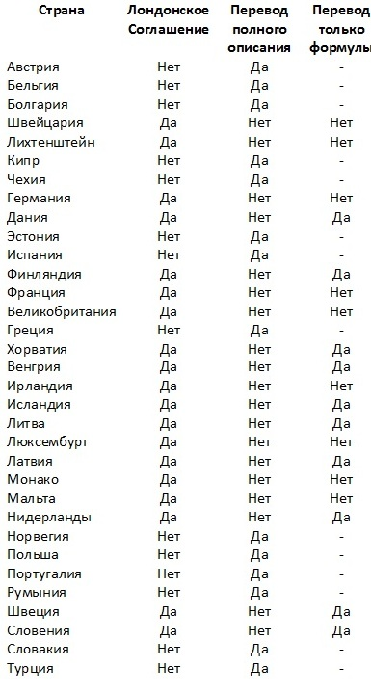
Валидация
Валидация в течение 3-х месяцев
Лондонское Соглашение (1 мая 2008 г.)
Необходимость подачи перевода текста патента отпадает,
Оплата годовых пошлин в нац. Ведомствах
Только перевод формулы,
Перевод описания на английский язык плюс перевод формулы на нац. язык

Slide 6
EU-Patent: „европейский патент с единым действием“
Возможное вступление уже в 2014 г.
Единое действие после выдачи патента (валидация отпадает)
Необходима ратификация DE, GB, FR + 10 других стран ЕС
Европейский Патентный Суд (Париж – I инстанция, также филиалы в Лондоне и Мюнхене; Аппеляционный Суд - Люксембург)

Slide 7
МЫ – ПРОТИВ!!!

Slide 8
P.O. Box 210249 80672 München GERMANY Tel.: 0049 (0)89 12098183 Tel.: 0049 (0)89 122216111 office@youpat-international.com www.youpat-international.com

